Slide 1





„Europejski Fundusz Rolny na rzecz Rozwoju Obszarów Wiejskich: Europa inwestująca w obszary wiejskie”. Materiał opracowany przez Departament Rozwoju Obszarów Wiejskich
Urząd Marszałkowski Województwa Kujawsko-Pomorskiego. Instytucja Zarządzająca PROW 2014-2020 – Minister Rolnictwa i Rozwoju Wsi.
Materiał współfinansowany ze środków Unii Europejskiej w ramach Pomocy Technicznej Programu Rozwoju Obszarów Wiejskich na lata 2014-2020.
KONKURENCYJNY WYBÓR WYKONAWCÓW ZADAŃ UJĘTYCH
W ZESTAWIENIU RZECZOWO-FINANSOWYM OPERACJI.
Toruń, 09.05.2017 r.

Slide 2
PODSTAWA PRAWNA
ROZPORZĄDZENIE MINISTRA ROLNICTWA I ROZWOJU WSI z dnia
13 stycznia 2017 r. w sprawie szczegółowych warunków i trybu konkurencyjnego wyboru wykonawców zadań ujętych w zestawieniu rzeczowo-finansowym operacji i warunków dokonywania zmniejszeń kwot pomocy oraz pomocy technicznej.
USTAWA z dnia 20 lutego 2015 r. o wspieraniu rozwoju obszarów wiejskich z udziałem środków Europejskiego Funduszu Rolnego na rzecz Rozwoju Obszarów Wiejskich w ramach Programu Rozwoju Obszarów Wiejskich na lata 2014-2020 (Dz. U. poz. 349 i 1888, z 2016 r. poz.337 i 1579 oraz z 2017 r. poz. 5 i 60).

Slide 3

ZOBOWIĄZANIE DO STOSOWANIA KONKURENCYJNEGO TRYBU WYBORU WYKONAWCÓW
Do stosowania konkurencyjnego trybu wyboru wykonawców zobowiązani są Wnioskodawcy oraz Beneficjenci pomocy, przyznawanej w ramach PROW 2014-2020 w formie refundacji kosztów kwalifikowalnych, tj.:
Wnioskodawcy/Beneficjenci, którzy nie są zobowiązani do stosowania przepisów ustawy Prawo zamówień publicznych - dla wszystkich zadań ujętych w zestawieniu rzeczowo-finansowym operacji o wartości powyżej 20 tys. zł netto;
Wnioskodawcy/Beneficjenci zobowiązani do stosowania ustawy Prawo zamówień publicznych - dla wszystkich zadań ujętych w zestawieniu rzeczowo-finansowym operacji o wartości powyżej 20 tys. zł netto, a poniżej 30 tys. euro.

Slide 4

UWAGA !!!
ŚRODKI Z PROW 2014-2020
ŚRODKI PUBLICZNE
USTAWA O FINANSACH PUBLICZNYCH:
Wydatki publiczne powinny być dokonywane w sposób celowy i oszczędny ;
Podmiot wnioskujący o przyznanie środków publicznych na realizację wyodrębnionego zadania powinien przedstawić ofertę wykonania zadania zgodnie z zasadami uczciwej konkurencji, gwarantującą wykonanie zadania w sposób efektywny, oszczędny i terminowy.

Slide 5

SPEŁNIENIE ZASAD KONKURENCYJNOŚCI
Ustalenie wartości zamówienia
Przygotowanie zapytania ofertowego
Upublicznienie zapytania ofertowego i ewentualnej modyfikacji zapytania
Wybór najkorzystniejszej oferty
Upublicznienie informacji o wyborze wykonawcy albo odrzuceniu wszystkich złożonych ofert, albo niezłożeniu żadnej oferty albo zakończeniu bez wyboru oferty

Slide 6
UPUBLICZNIENIE ZAPYTANIA, JEGO MODYFIKACJI I INFORMACJI PO ZAKOŃCZENIU POSTĘPOWANIA
ZAMIESZCZENIE NA STRONIE INTERNETOWEJ PROWADZONEJ PRZEZ ARiMR
UPUBLICZNIENIE
WYŁĄCZNIE DO CZASU URUCHOMIENIA STRONY:
zamieszczenie na stronie internetowej podmiotu zobowiązanego do udostepnienia (jeżeli posiada);
wysłanie zapytania do co najmniej trzech potencjalnych wykonawców lub wszystkich potencjalnych wykonawców, gdy jest ich mniej niż trzech – ZAPYTANIE OFERTOWE;
wysłanie do wszystkich podmiotów, do których skierowano zapytanie – MODYFIKACJA;
wysłanie do wszystkich podmiotów, które złożyły oferty – INFORMACJA PO ZAKOŃCZENIU

Slide 7
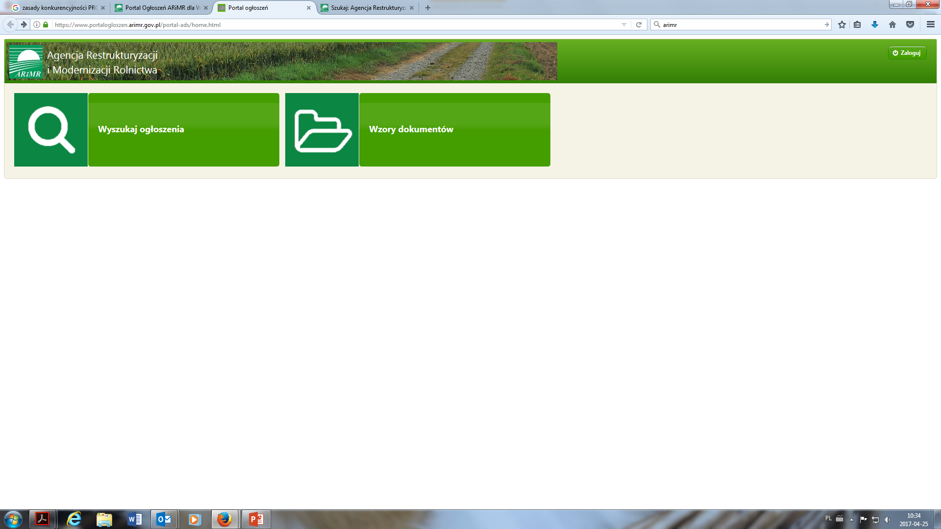
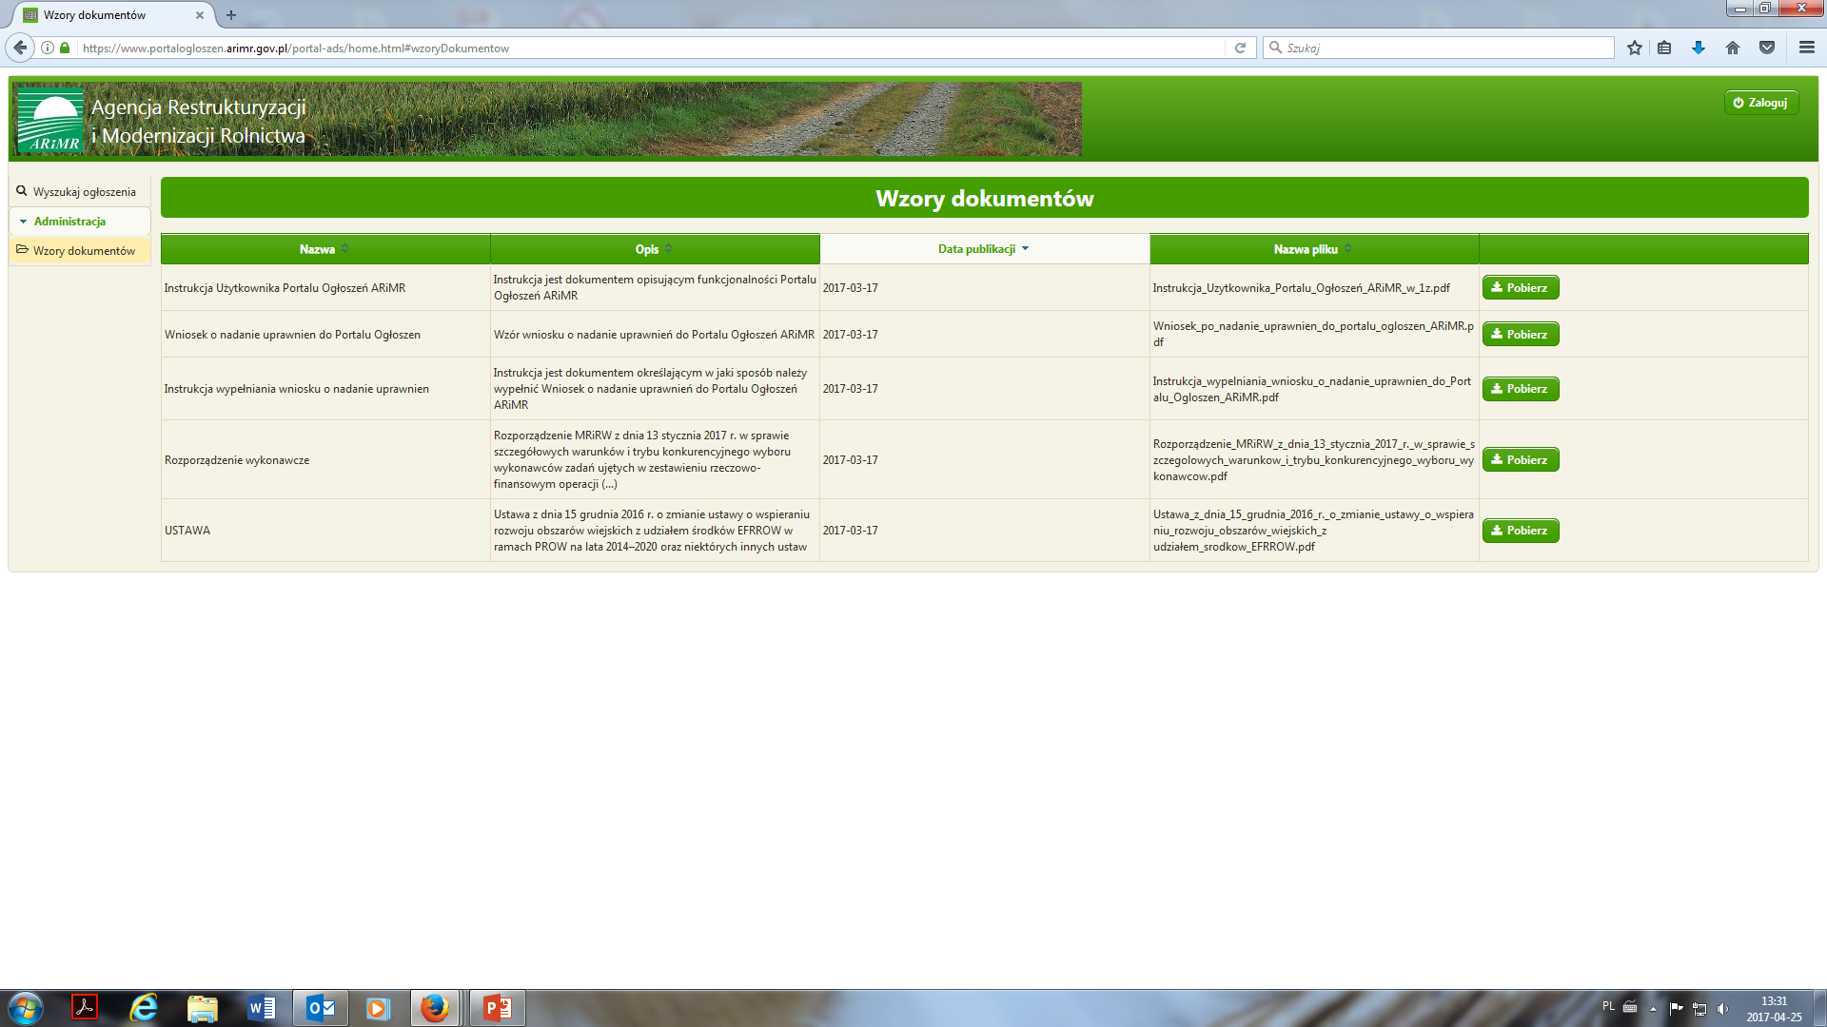
PORTAL OGŁOSZEŃ ARIMR DLA WNIOSKODAWCÓW/BENEFICJENTÓW PROW 2014-2020
Dostępny od 18 MARCA 2017 r.;
ADRES: www.portalogloszen.arimr.gov.pl;
Opublikowanie zapytania ofertowego na Portalu jest możliwe po zalogowaniu się loginem i hasłem nadanym przez ARiMR;
O uprawnienia do zamieszczania ogłoszeń na Portalu należy wystąpić składając Wniosek o nadanie uprawnień do Portalu Ogłoszeń Agencji Restrukturyzacji
i Modernizacji Rolnictwa;
Przeglądanie opublikowanych na Portalu zapytań ofertowych jest możliwe bez konieczności logowania.

Slide 8
ZAPYTANIE OFERTOWE
OPIS ZADANIA
Jednoznaczny i wyczerpujący;
Termin realizacji zadania;
WARUNKI UDZIAŁU W POSTĘPOWANIU
Nie utrudniają uczciwej konkurencji;
Zapewniają równe traktowanie;
DWA KRYTERIA OCENY OFERT
Nie utrudniają uczciwej konkurencji;
Zapewniają równe traktowanie;
Wszystkie wymagania i okoliczności mogące mieć wpływ na sporządzanie oferty;
Bez odniesienia do określonego znaku towarowego, patentu, pochodzenia, źródła lub szczególnego procesu, który charakteryzuje produkty lub usługi dostarczone przez konkretnego wykonawcę, chyba że odniesienie jest uzasadnione zadaniem i został określony zakres równoważności.
Zawierają opis sposobu oceny spełniania warunków.
Zawierają informację o wagach punktowych lub procentowych przypisanych do poszczególnych kryteriów.
OPIS SPOSOBU PRZYZNAWANIA PUNKTÓW ZA SPEŁNIENIE DANEGO KRYTERIUM OCENY OFERTY
Nie utrudnia uczciwej konkurencji;
Zapewnia równe traktowanie.

Slide 9
ZAPYTANIE OFERTOWE
MIEJSCE I TERMIN SKŁADANIA OFERT
Roboty budowlane 14 dni;
WSKAZANIE PRZESŁANEK ODRZUCENIA OFERTY
INFORMACJA O MOŻLIWOŚCI SKŁADANIA OFERT CZĘŚCIOWYCH
WARUNKI ZMIANY UMOWY ZAWARTEJ W WYNIKU PRZEPROWADZONEGO POSTĘPOWANIA
MOŻLIWOŚĆ ZAKOŃCZENIA POSTĘPOWANIA BEZ WYBORU ŻADNEJ Z OFERT
m.in. powiązania osobowe lub kapitałowe.
W przypadku zadań podzielonych, dla których dopuszczono taką możliwość;
Jeżeli przewiduje się taką możliwość.
Opcjonalnie.
Oferta częściowa – wykonanie części zadania.
Pozostałe 7 dni od dnia udostępnienia zapytania ofertowego.

Slide 10
ZMIANA ZAPYTANIA OFERTOWEGO
PRZED upływem terminu składania ofert
PO upływie terminu składania ofert
MOŻLIWA JEŻELI
NIEDOPUSZCZALNA
zmienione zapytanie zostanie udostępnione różnym podmiotom przez zamieszczenie na stronie internetowej prowadzonej przez ARiMR;
w zmienionym zapytaniu zostanie wskazany nowy termin składania ofert dłuższy od pierwotnego terminu o 3 dni w przypadku dostaw i usług oraz 7 dni w przypadku robót budowlanych;

Slide 11
PRZESŁANKI ODRZUCENIA OFERTY
Wspólnik w spółce cywilnej lub osobowej;
10 % udziałów lub akcji spółki kapitałowej;
Funkcja członka organu nadzorczego lub zarządzającego, prokurenta lub pełnomocnika;
Związek małżeński, pokrewieństwo lub powinowactwo
w linii prostej, pokrewieństwo lub powinowactwo drugiego stopnia w linii bocznej, przysposobienie, opieka lub kuratela;
Stosunek prawny lub faktyczny mogący budzić wątpliwości co do bezstronności.
OBJAŚNIENIE
TREŚĆ NIEZGODNA Z TREŚCIĄ ZAPYTANIA OFERTOWEGO
PODMIOT POWIĄZANY OSOBOWO LUB KAPITAŁOWO
ZŁOŻENIE PO TERMINIE SKŁADANIA OFERT
PODMIOT NIESPEŁNIAJĄCY WARUNKÓW UDZIAŁU OKREŚLONYCH W ZAPYTANIU
Beneficjent;
Osoba upoważniona do zaciągania zobowiązań;
Osoba wykonująca czynności związane
z przygotowaniem i przeprowadzeniem postepowania
Wykonawca
Wyjątek – wyłączenie osoby z postepowania

Slide 12
NIE POWODUJE ZMNIEJSZENIA LUB ZWIĘKSZENIA ZAKRESU ŚWIADCZENIA
ZMNIEJSZENIE ZAKRESU ŚWIADCZENIA – ICH WYKONANIE STAŁO SIĘ ZBĘDNE NA SKUTEK OKOLICZNOŚCI NIEMOŻLIWYCH DO PRZEWIDZENIA
ZMIANA ZAWARTEJ UMOWY
ZWIĘKSZENIE ZAKRESU ŚWIADCZENIA –DODATKOWE PRACE NIEZBĘDNE DO WYKONANIA DANEGO ZADANIA NA SKUTEK OKOLICZNOŚCI NIEMOŻLIWYCH DO PRZEWIDZENIA, przy czym
wykonanie tych prac jako odrębnego zadania – znaczny kosztów;
wykonanie zadania jest uzależnione od wykonania tych prac;
bez wykonania prac wykonanie zadania w całości jest niemożliwe.

Slide 13
PROTOKÓŁ Z PRZEBIEGU POSTĘPOWANIA
Wymagana informacja | Zakończenie z wyborem wykonawcy | Nie wpłynęła żadna oferta | Odrzucenie wszystkich ofert | Zakończenie bez wyboru oferty
Sposób upublicznienia zapytania ofertowego oraz zmienionego zapytania ofertowego
Wykaz ofert wraz z datą wpływu oraz danymi będącymi odpowiedzią na warunki udziału i kryteria oceny
Informacja w sprawie spełnienia przez oferentów warunków udziału
Punkty przyznane poszczególnym ofertom z podziałem na kryteria
Wskazanie wybranej oferty wraz z uzasadnieniem
Wskazanie ofert odrzuconych wraz z powodami odrzucenia
Data sporządzenia protokołu i podpis Beneficjenta lub osoby upoważnionej
Dokumenty potwierdzające przebieg postępowania, tj.: Złożone oferty; Oświadczenia Beneficjenta i każdej z osób o braku albo istnieniu powiązań kapitałowych lub osobowych z podmiotami, które złożyły oferty;
Inne |  | Informacja o niezłożeniu żadnej oferty |  | Informacja o zakończeniu bez wyboru oferty

Slide 14
NARUSZENIE KONKURENCYJNEGO TRYBU WYBORU WYKONAWCY
Zmniejszenie pomocy o kwotę odpowiadającą kwocie pomocy, która przysługiwałby na refundację kosztów poniesionych z naruszeniem
Wk = W% x Wp
Wk - wysokość zmniejszenia;
W% - wskaźnik przypisany do stwierdzonej niezgodności (załącznik nr 2 do rozporządzenia);
Wp - kwota pomocy.
wskaźnik, którego wysokość jest współmierna do charakteru i wagi niezgodności;
niezgodność taka sama, jak wcześniej stwierdzona
w ramach PROW 2014-2020 – zastosowanie najwyższego możliwego wskaźnika;
kilka niezgodności – zmniejszenie z tytułu jednej niezgodności z najwyższym wskaźnikiem.

Slide 15
PRZYKŁADOWE WSKAŹNIKI PROCENTOWE PRZYPISANE DO NIEZGODNOŚCI
Lp. | Rodzaj niezgodności | Wskaźnik procentowy
1 | Niedopełnienie obowiązku upublicznienia zapytania | 100 %
2. | Wybranie wykonawcy będącego podmiotem powiązanym osobowo lub kapitałowo | 100%
3. | Określenie dyskryminujących warunków udziału w postępowaniu | 5%, 10% lub 25%
4. | Niezgodność w zakresie wyboru najkorzystniejszej oferty | 25% lub 100 %
5. | Niedozwolona zmiana umowy z wykonawcą | 100 % kosztów kwalifikowalnych zmniejszenia lub zwiększenia zakresu świadczenia + 25% kosztów ostatecznego zakresu świadczenia
6. | Niedopełnienie obowiązku upublicznienia informacji o wyniku postępowania | 5%

Slide 16

„Europejski Fundusz Rolny na rzecz Rozwoju Obszarów Wiejskich: Europa inwestująca w obszary wiejskie”. Materiał opracowany przez Departament Rozwoju Obszarów Wiejskich
Urząd Marszałkowski Województwa Kujawsko-Pomorskiego. Instytucja Zarządzająca PROW 2014-2020 – Minister Rolnictwa i Rozwoju Wsi.
Materiał współfinansowany ze środków Unii Europejskiej w ramach Pomocy Technicznej Programu Rozwoju Obszarów Wiejskich na lata 2014-2020.
Dziękuję za uwagę ☺
Departament Rozwoju Obszarów Wiejskich
Urząd Marszałkowski Województwa Kujawsko-Pomorskiego

